Slide 1
政府代表

Slide 2
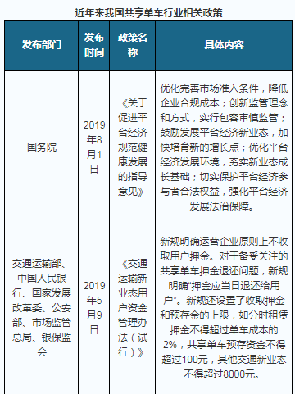
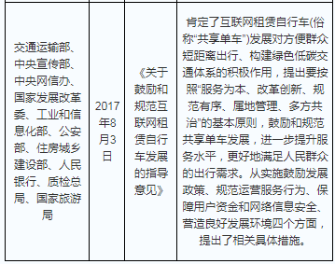
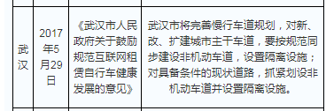
政府

Slide 3
政府
《新业态用户资金管理办法(试行)》
《中华人民共和国道路交通安全法实施条例》
《互联网租赁自行车运力规模动态调整实施细则（征求意见稿）》

Slide 4
政府：出台法规 依法监督
1.出台法律，监督商家
2.国家还可以针对乱停乱放的问题，加大对使用者监督的力度，多派人管理，同时出台惩罚策略，如有乱停乱放，可以向考驾照一样，学习自行车停放的管理知识或者让他监督别人或者罚款等。

